Slide 1
تفسير سورة العنكبوت (41-44).

Slide 2
جدول التعلم
ماذا تعلمت ؟ | ماذا اريد أن اتعلم | ماذا أعرف ؟

Slide 3
الأهداف التعليمية
ماذا أريد أن أتعلم ؟
أريد أن:
1- أوضّح معاني الكلمات الغريبة في الآيات (من 41إلى 52) من سورة العنكبوت.
  2- أفسّر الآيات (من 41 إلى 52) من سورة العنكبوت تفسيرًا سليمًا.
  3- أبيّن خطورة التعلق بالأولياء من دون الله.

Slide 4
ماذا أريد أن أتعلم ؟
  4- أعتبر بالمثل الذي ضربه الله للأولياء الذين يتخذون
  من دون الله تعالى.
  5- أستنتج معجزة الرسول صلى الله عليه وسلم الواردة في الآيات.
  6- أستنتج أساليب القرآن الكريم في حوار أهل الكتاب.

Slide 5


نوّع الله تعالى في القرآن الأمثال المبيّنة للحق الدالة عليه،
كما قال الله تعالي:
( الإسراء 89)،
ومن ذلك المثل الذي ضربه الله تعالى في الآيات التالية، قال الله تعالى:

Slide 6
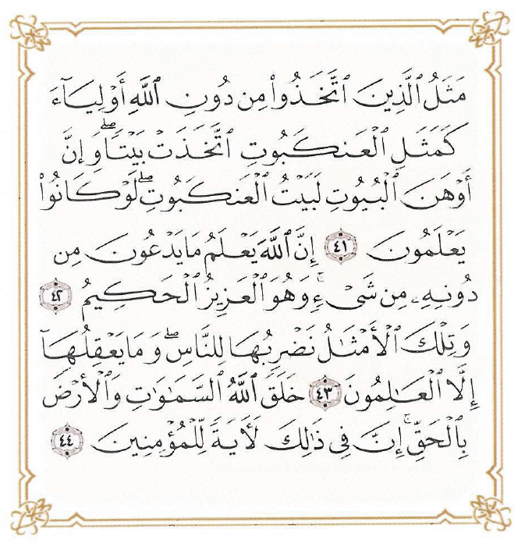
استمع للآيات

Slide 7
موضوع الآيات
الدلالة على بطلان عبادة المشركين غير الله.

Slide 8
معاني الكلمات
معناها
الكلمة
أضعف.
أوهن
الأشباه.
الأمثال

Slide 9


تفسير الآيات 41 -44
أي: مثل الكفار الذين اتخذوا معبوديهم أولياء يرجون نصرهم ونفعهم، مثلهم في ضعف تقديرهم وسوء اختيارهم
يعني: يقيها من الآفات

Slide 10


تفسير الآيات 41 -44
: أضعفها وأوهاها
:وذلك أنه لا يغني عنها شيئًا لا في حر ولا برد ولا مطر، وكذلك ما اتخذه الكفار من الأولياء لا ينفعونهم بشيء، ولا يردّون عنهم عذاب الله إذا نزل بهم.

Slide 11


تفسير الآيات 41 -44
أي: لو كان عندهم شيء من العلم لعلموا هذه الحقيقة.
أي: إن الله يعلم أن كل ما يعبدونه من الأصنام وغيرها ليس بشيء على الحقيقة؛ لأنها لا تجلب لهم نفعًا ولا تدفع عنهم ضرَّا.

Slide 12



تفسير الآيات 41 -44
: الغالب
:الذي يضع الأشياء في مواضعها.
:نبينها لهم؛ تنبيهًا لهم، وتقريبًا لما بعد من أفهامهم.

Slide 13



تفسير الآيات 41 -44
:وما يدركها ويفهمها
أي: أهل العلم الحقيقي، وهو العلم بالله.
:أي:خلقهما لحكمة بالغة، وليس عبثًا أو باطلاً.

Slide 14


تفسير الآيات 41 -44
:علامة تدلهم على قدرته ووحدانيته وألوهيته.

Slide 15
بعد أن تعرفت على تفسير الآيات السابقة، يتوقع منك أن تكون قادراً على تفسير الكلمات التالية:
 | ..............................................................
 | .............................................................
 | ................................................................
 | ................................................................
تفسيرها
الكلمة
القوّي الغالب.
العزيز
اسم من أسماء الله تعالى ويعني ذا الحِكْمَة البالغة.
الحكيم
يدركها ويفهمها.
يعقلها
علامة تدل على قدرته.
لأية

Slide 16
الفوائد والاستنباطات
1- بيان جهل المشركين وضعف عقولهم؛ حيث اتخذوا من دون الله أولياء لا يملكون لأنفسهم نفعًا ولا ضرًّا، ولا يدفعون عنهم شيئًا كما لا يدفع بيت العنكبوت عنها حرًّا ولا بردًا، ولا ريحًا ولا مطرًا، ولا غير ذلك.

Slide 17
الفوائد والاستنباطات
2- سبب ضلال من ضل عن الحق إنما هو الجهل، ولو كان عندهم شيء من العلم لكان سببًا لهدايتهم، فظهر بذلك فضل العلم وأهله.
3- العزيز والحكيم اسمان من أسماء الله تعالى، يدلان على ما له من صفة العزة التي قهر بها جميع المخلوقات، وصفة الحكمة في أوامره القدرية وأحكامه الشرعية.

Slide 18
الفوائد والاستنباطات
4- أهمية ضرب الأمثال في تقريب المعاني وتوضيحها؛ لما فيها من تمثيل الأمور المعقولة بالأمور المحسوسة.
5- تدبر أمثال القرآن وفهم معانيها، وإدراك مراميها من خصائص أهل العلم، لذا ينبغي الحرص على طلب العلم وتحصيله.

Slide 19
الفوائد والاستنباطات
6- التفكر في خلق السماوات والأرض وما فيهما من آيات ومخلوقات يقود إلى إدراك الحكمة في خلقهما وأن الله لم يخلقهما عبثًا أو لغير فائدة،
وإنما خلقهما لغاية معلومة؛ إذ في ذلك الدلالة على ربوبيته لجميع المخلوقات، ومن لازم ذلك وجوب إفراده بالعبادة،
كما قال تعالى: (وَمَا خَلَقْتُ الْجِنَّ وَالإِنسَ إِلاَّ لِيَعْبُدُونِ)^{(1).}

Slide 20
نشاط
ضرب الله تعالى في القرآن الكريم كثيرًا من الأمثال لهداية الناس ودلالتهم على الحق، اقرأ أوائل سورة البقرة واستخرج منها مثالاً على ذلك.
إِنَّ اللَّهَ لاَ يَسْتَحْيِي أَن يَضْرِبَ مَثَلاً مَّا بَعُوضَةً فَمَا فَوْقَهَا فَأَمَّا الَّذِينَ آمَنُواْ فَيَعْلَمُونَ أَنَّهُ الْحَقُّ مِن رَّبِّهِمْ وَأَمَّا الَّذِينَ كَفَرُواْ فَيَقُولُونَ مَاذَا أَرَادَ اللَّهُ بِهَذَا مَثَلاً يُضِلُّ بِهِ كَثِيرًا وَيَهْدِي بِهِ كَثِيرًا وَمَا يُضِلُّ بِهِ إِلاَّ الْفَاسِقِينَ

Slide 21
آثار سلوكية
أَدْعُوا الله تعالى وحده، ولا أدعوا معه أحدًا.

Slide 22

التقويم

Slide 23
س1 – علِّل ما يلي:
أ – ضرب الأمثال للناس.
لهداية الناس ودلالتهم على الحق.

Slide 24
س1 – علِّل ما يلي:
ب – اختيار بيت العنكبوت لتكون مثلاً لما يتخذه المشرك إلهًا له.
لأن أوهن وأضعف البيوت هو بيت العنكبوت لا يغنى عنها شيئاً كالشرك تماماً.

Slide 25
س2 – من خلال سبب التشبيه بالعنكبوت بيِّن أوجه الشبه بين آلهة المشركين وبين بيت العنكبوت.
أنهم لا يغنون عنهم شيئاً لا يضرون ولا ينفعون كذلك بيت العنكبوت لا يغنى عنها شيئاً لا برد ولا حر ولا مطر ولا غير ذلك، وبالتالي لا تصلح الآلهة أن تعبد من دون الله.

Slide 26


س3 – اختر الإجابة الصحيحة من بين الأقواس في كل فقرة مما يلي:
نستفيد من قوله تعالى:
(43) أن الأمثال في القرآن الكريم:
يفهمها كل من يقرأ القرآن الكريم
لا يفهمها إلا العالم بالله ومن عمل بطاعته واجتنب سخطه
يفهمها من ليس من أهل العلم.

Slide 27

س4 – استنبط فائدتين من قوله تعالى:
1 – أن الله خلق السماوات والأرض لحكمة وليس عبثاً أو باطلا.
2 – أن في خلق السماوات والأرض علامة تدل على قدرته ووحدانيته.

Slide 28

أضف لمعلوماتك

Slide 29

العنكبوت حيوان صغير له ثمانية أرجل ويغزل خيوطًا تشبه الحرير.
وأكثر ما تشتهر به العناكب هو غزلها لخيوط الشراك التي تستخدمها في صيد الحشرات لتتغذى بها.
وتُعدَّ العناكب مفيدة للإنسان لأنها تتغذى بالحشرات الضارة والجنادب والجراد وكلها تتلف المحاصيل.
وكذلك تتغذى بالذباب والبعوض الناقلين للأمراض، وتتغذى العناكب بصفة خاصة بالحشرات إلا أن بعضًا منها يتغذى بأفراخ الضفادع، والأسماك الصغيرة والفئران،
كما تتغذى بعض العناكب بعناكب أخرى. وإناث العناكب أقوى وأضخم من ذكورها وتتغذى أحيانًا بذكورها.
قناة البيان للعروض والعلوم الشرعية

